Slide 1


CHÀO MỪNG CÁC CÔ GIÁO
VỀ DỰ GIỜ THĂM LỚP 3A

Slide 2









1. KHỞI ĐỘNG

Slide 3
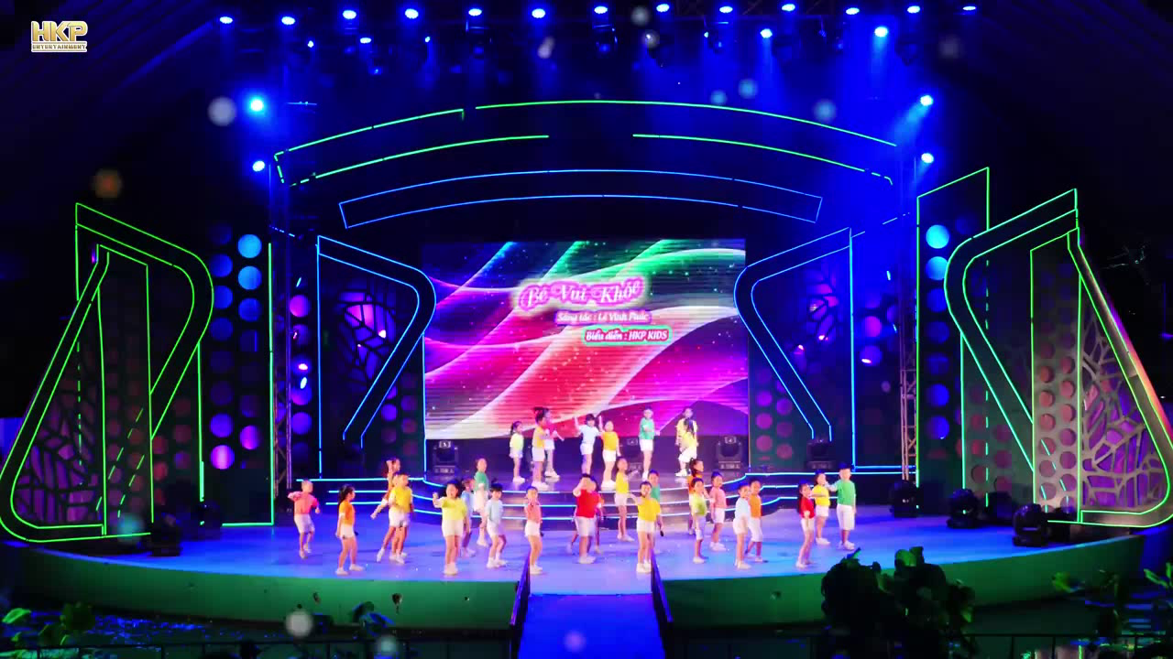

Slide 4





Slide 5
Bài viết 2
LÀM ĐƠN THAM GIA CÂU LẠC BỘ THỂ THAO

Slide 6
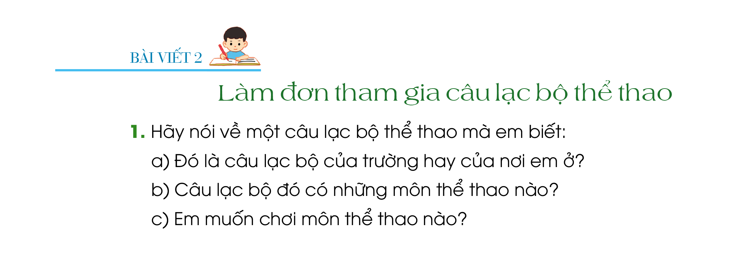
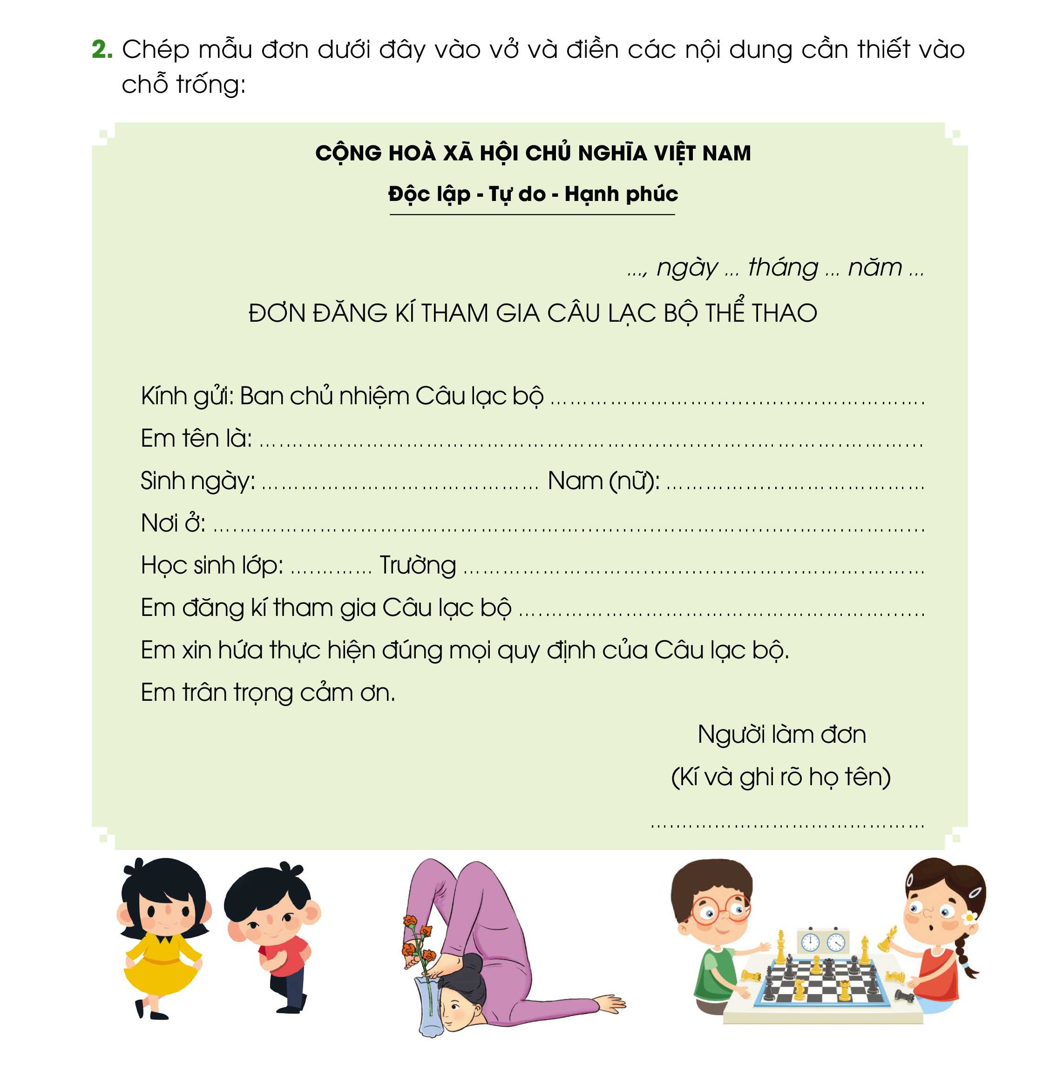

Slide 7
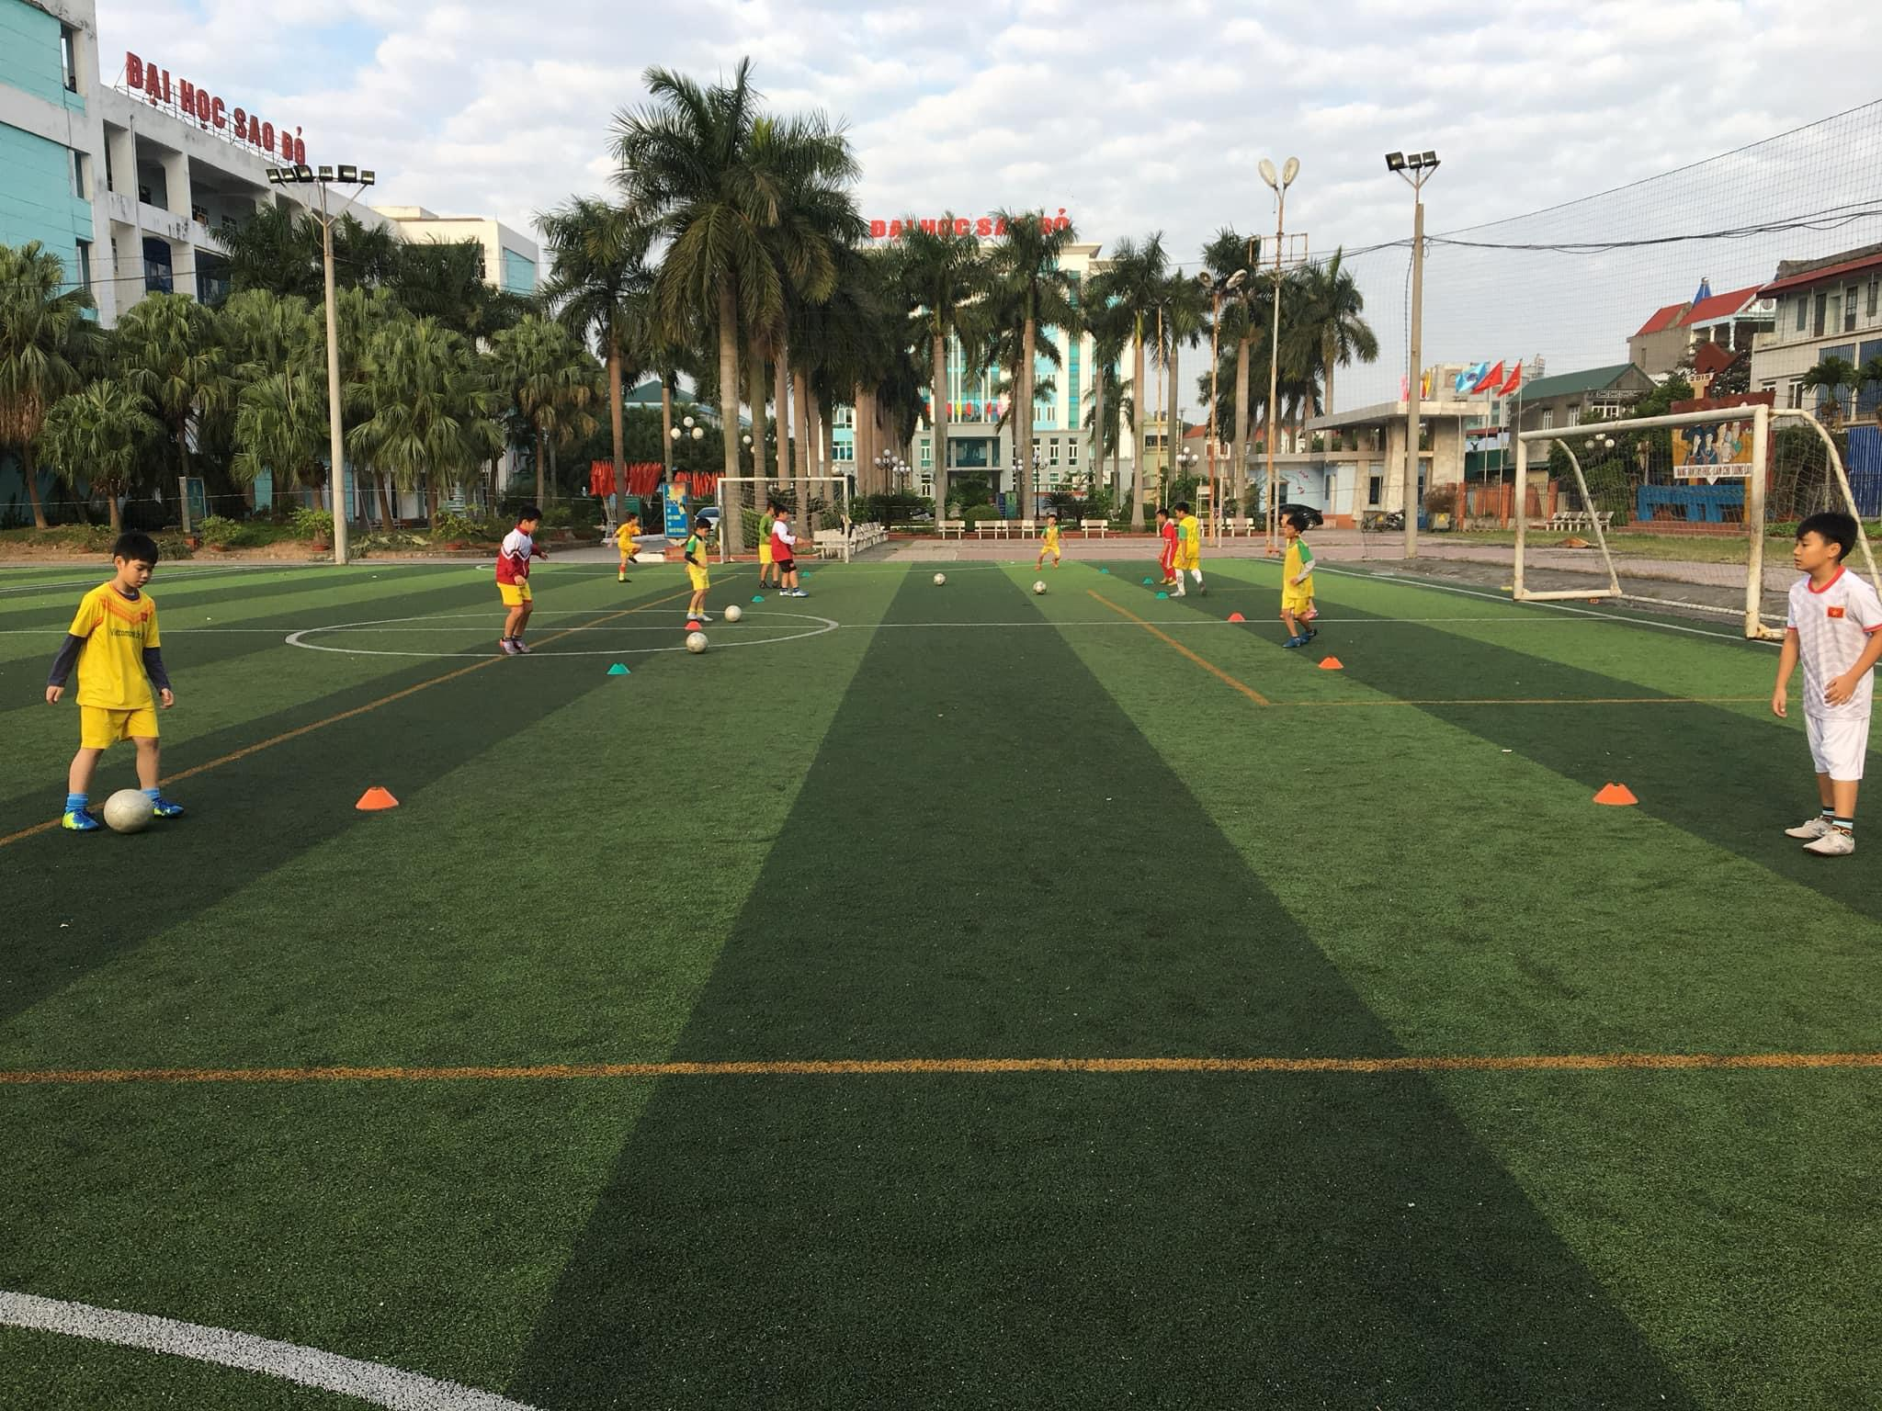

Slide 8
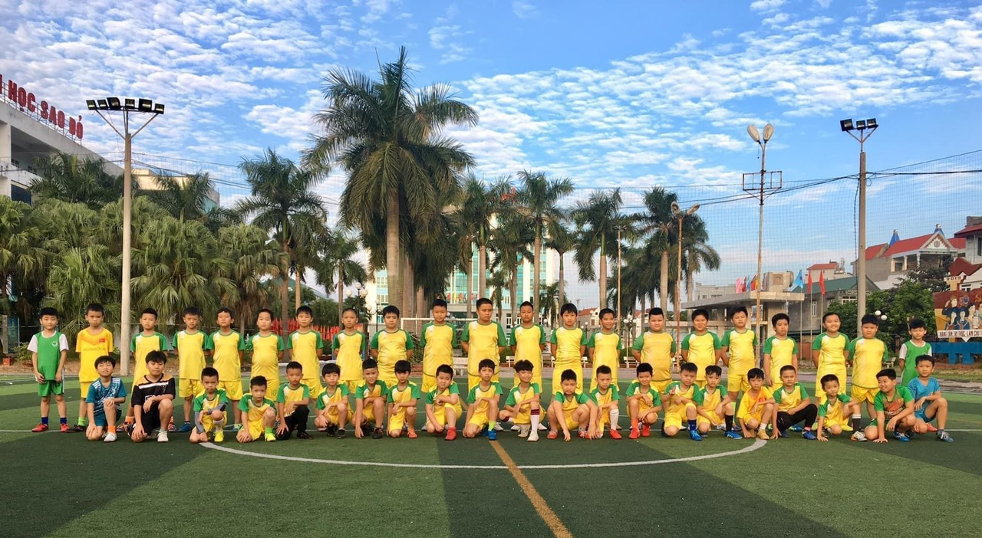
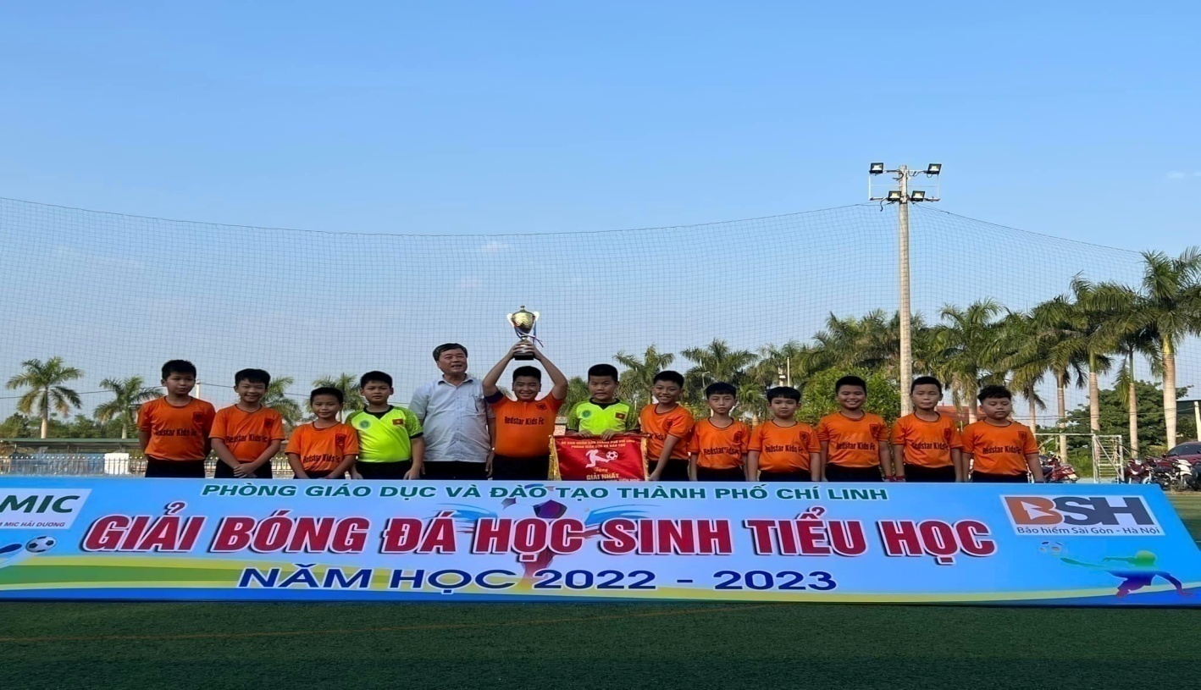
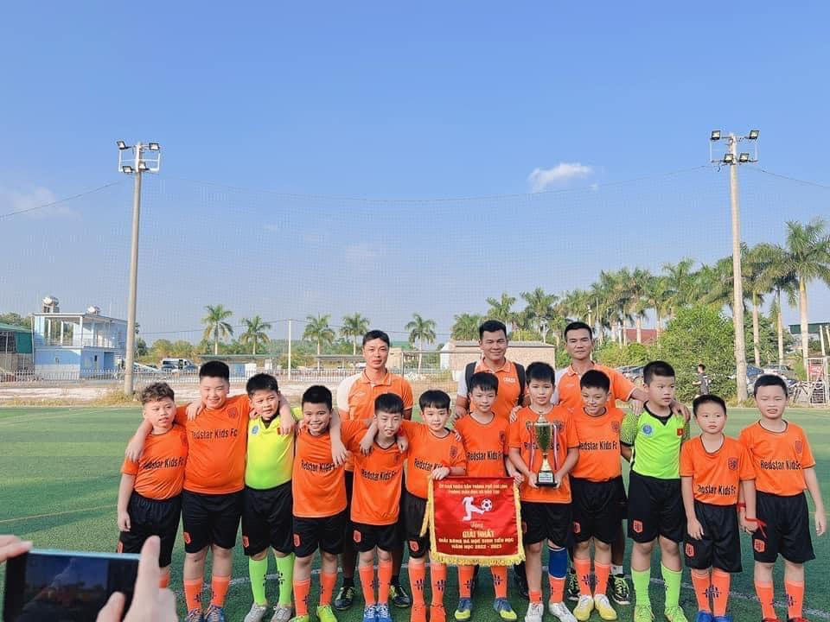
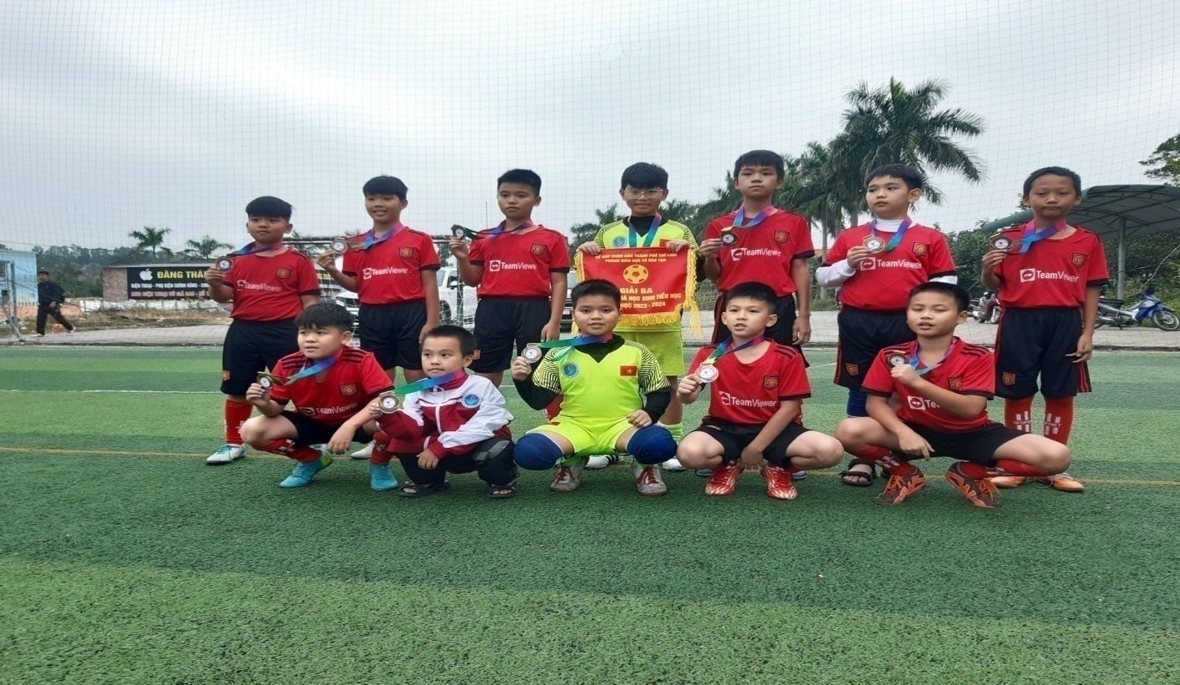

Slide 9
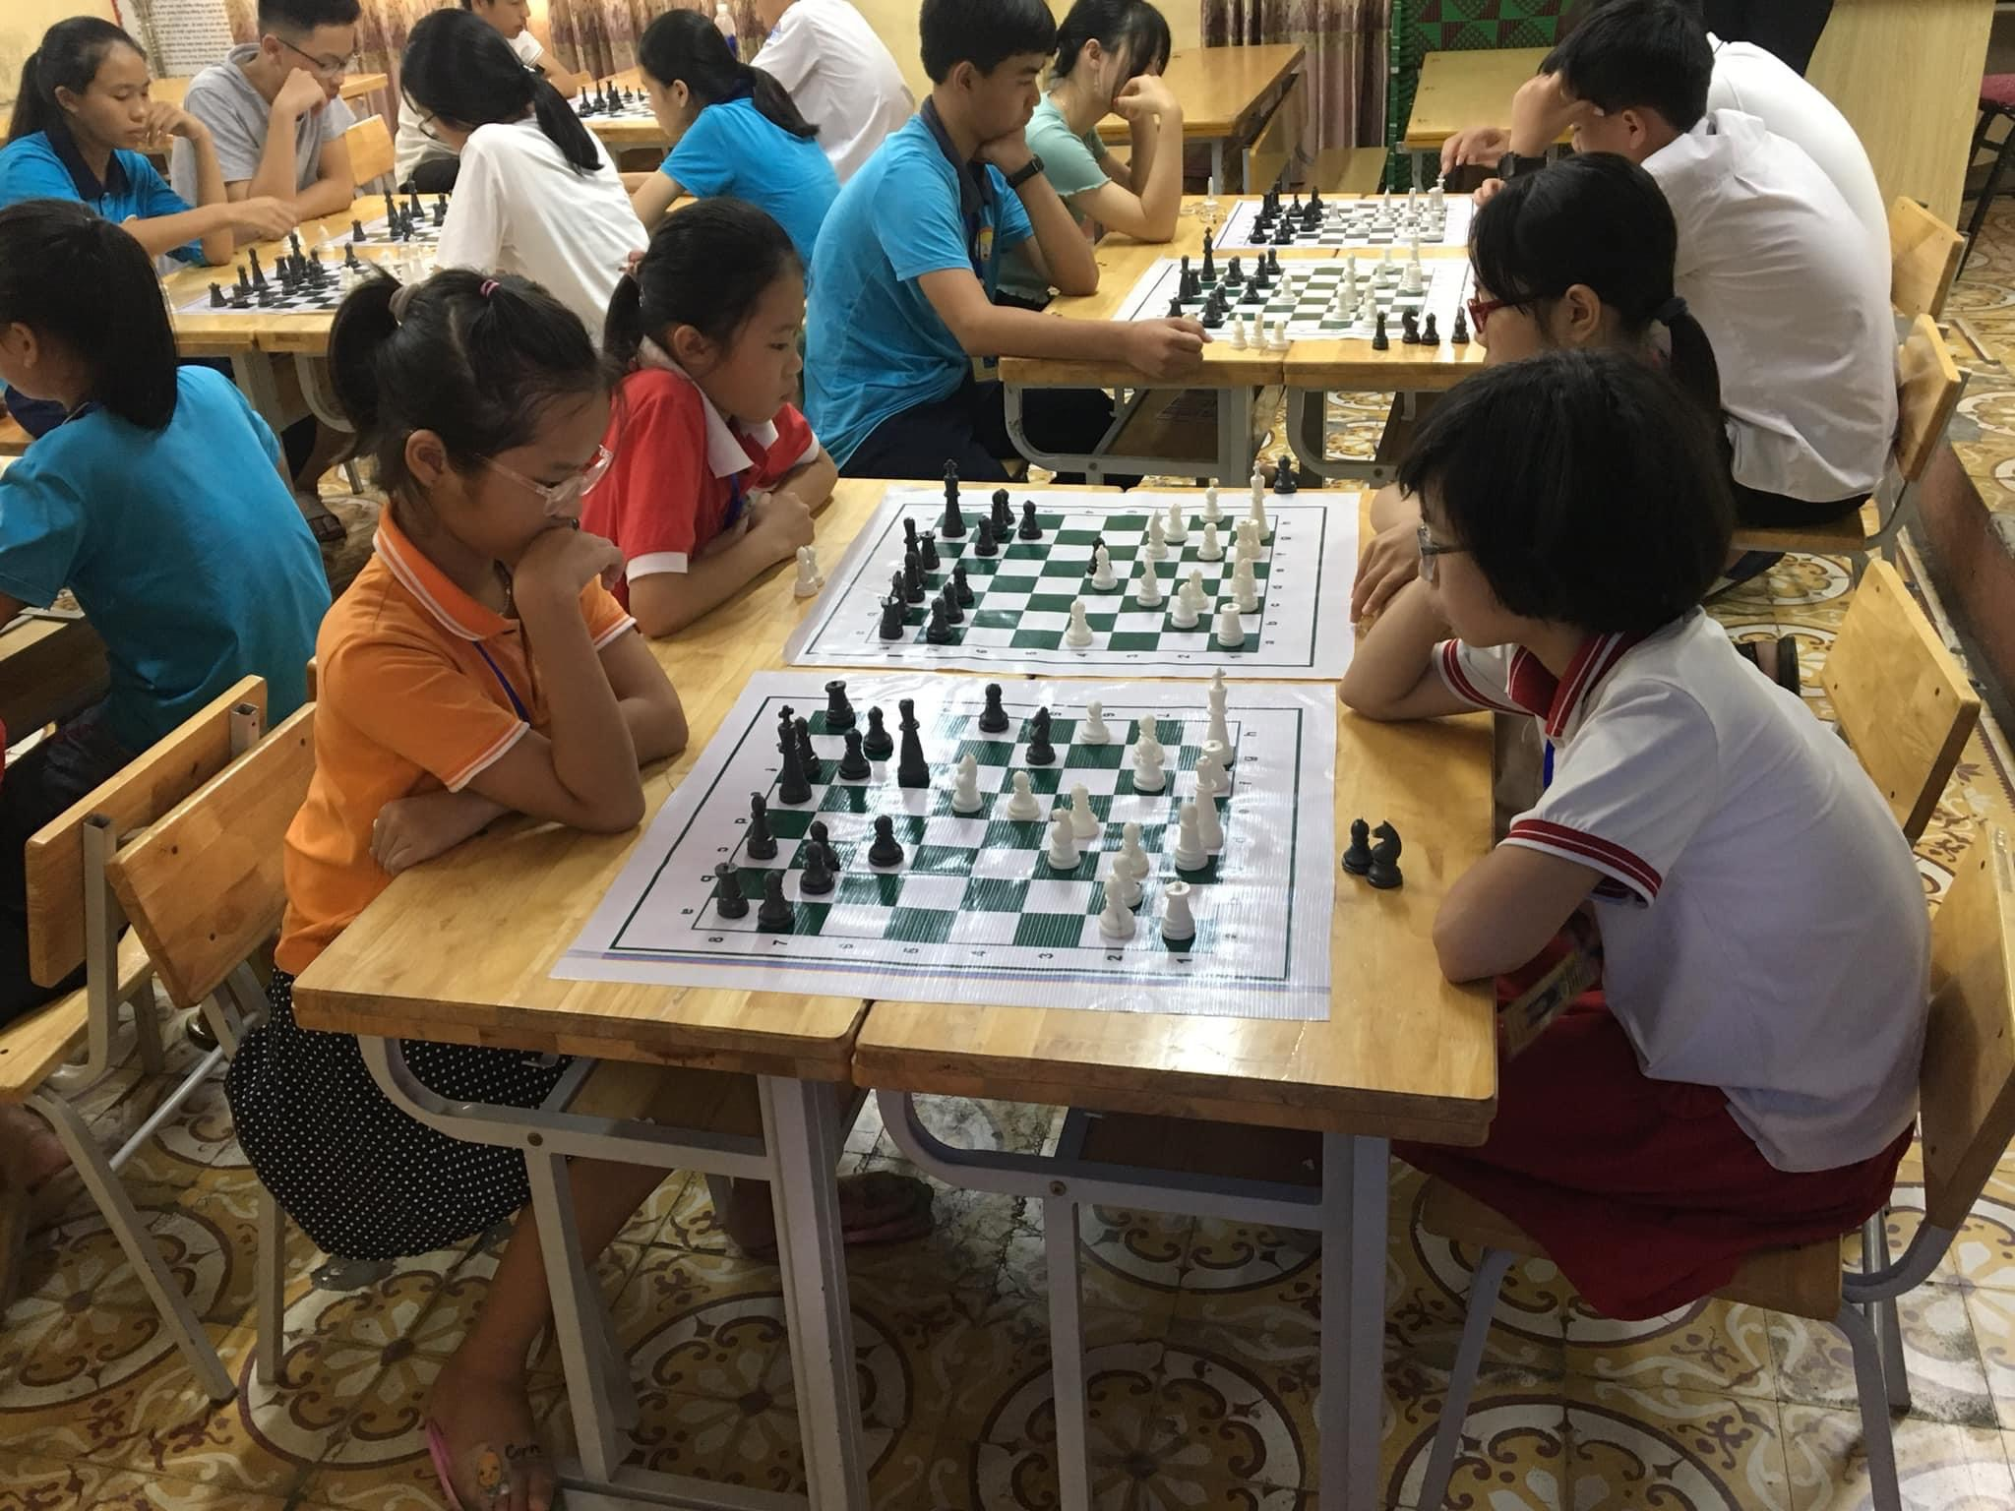
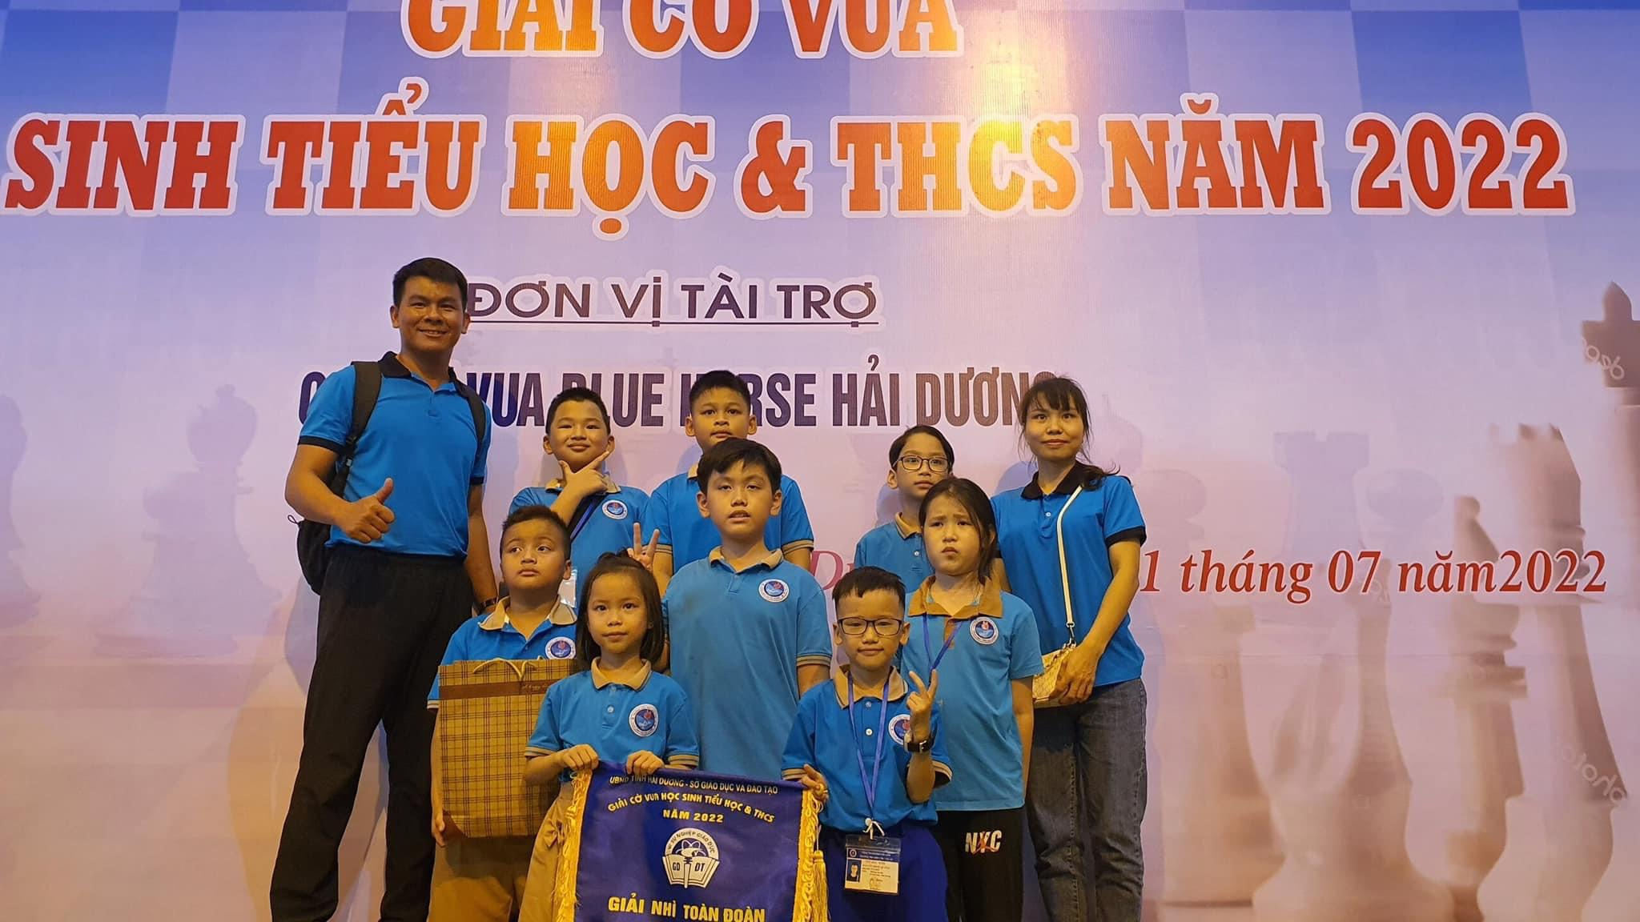

Slide 10
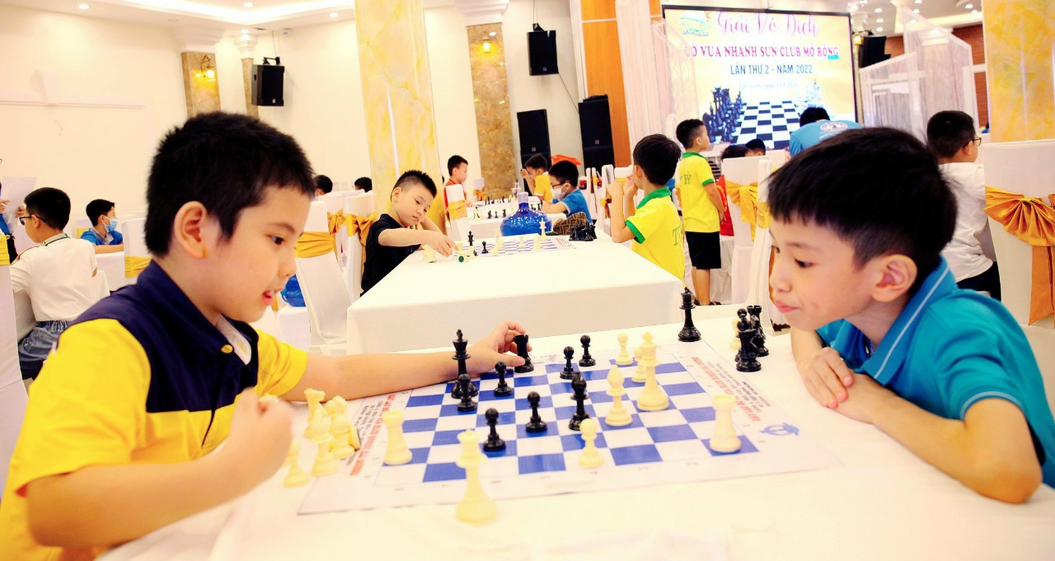
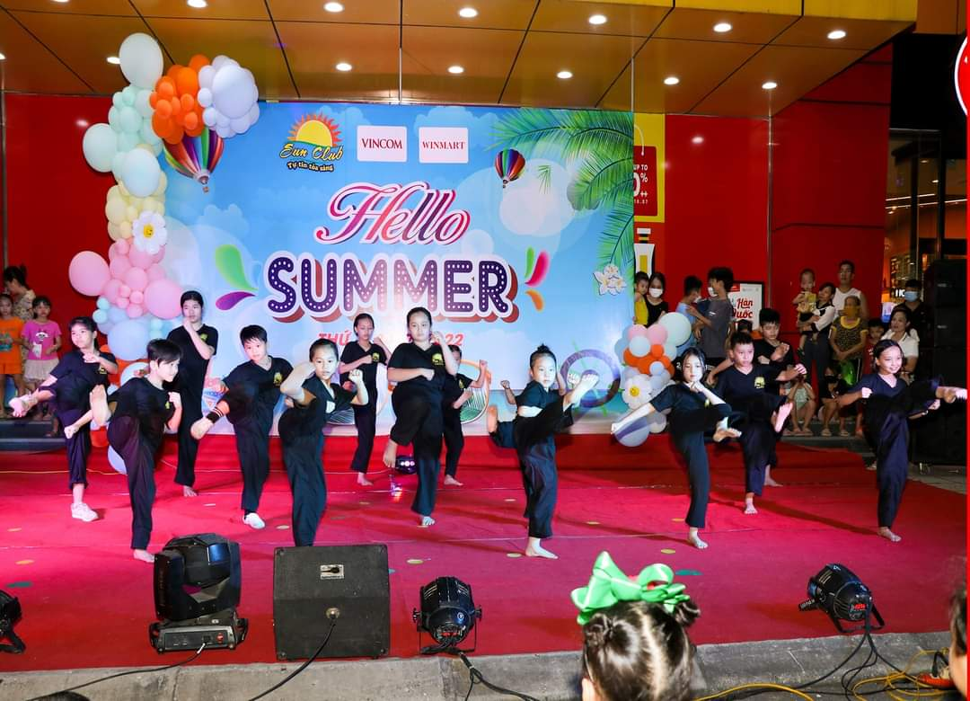
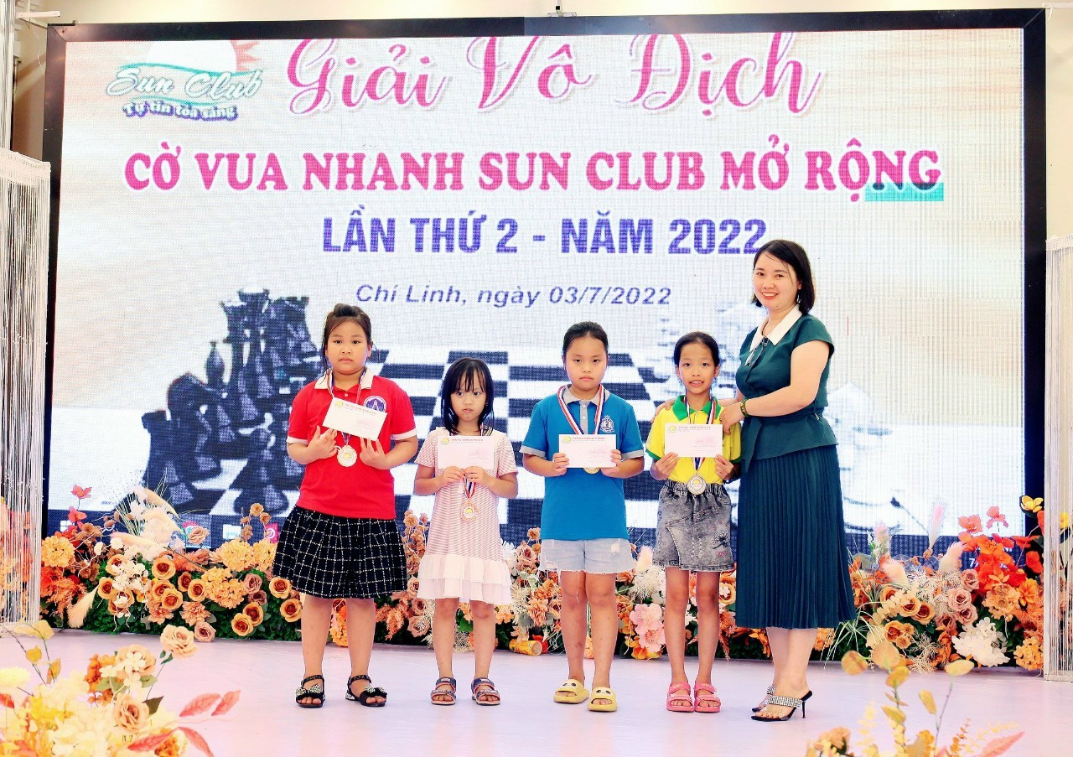

Slide 12
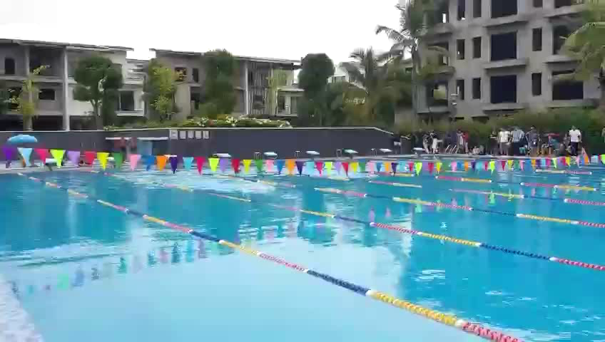

Slide 13
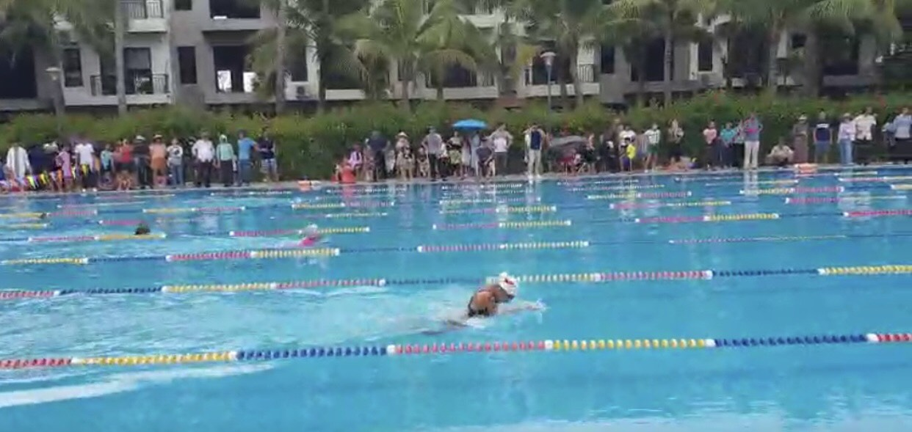

Slide 14
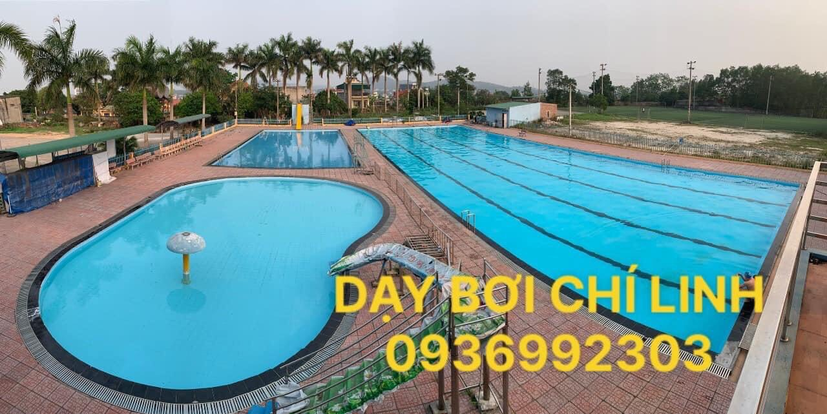
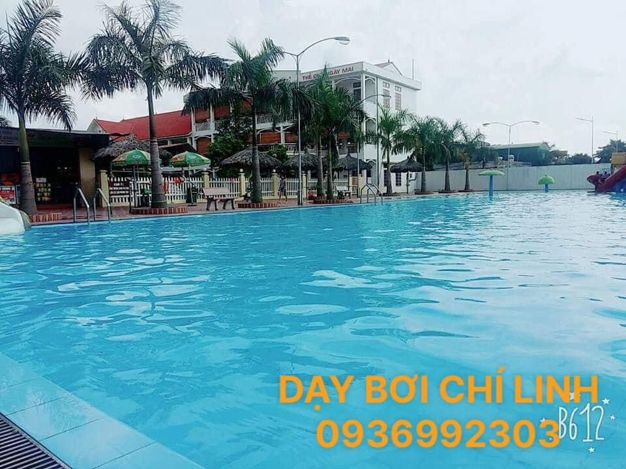
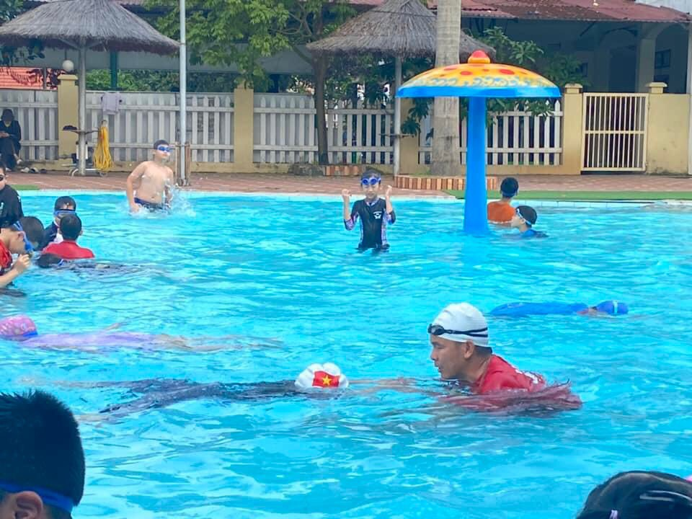

Slide 21

Học sinh viết bài vào vở

Slide 22
GIỚI THIỆU SẢN PHẨM
Notes:
-GV yêu cầu các nhóm nêu kết quả thảo luận
- Đại diện các nhóm nêu
-Nhóm khác nhận xét
- HS viết vở

Slide 23



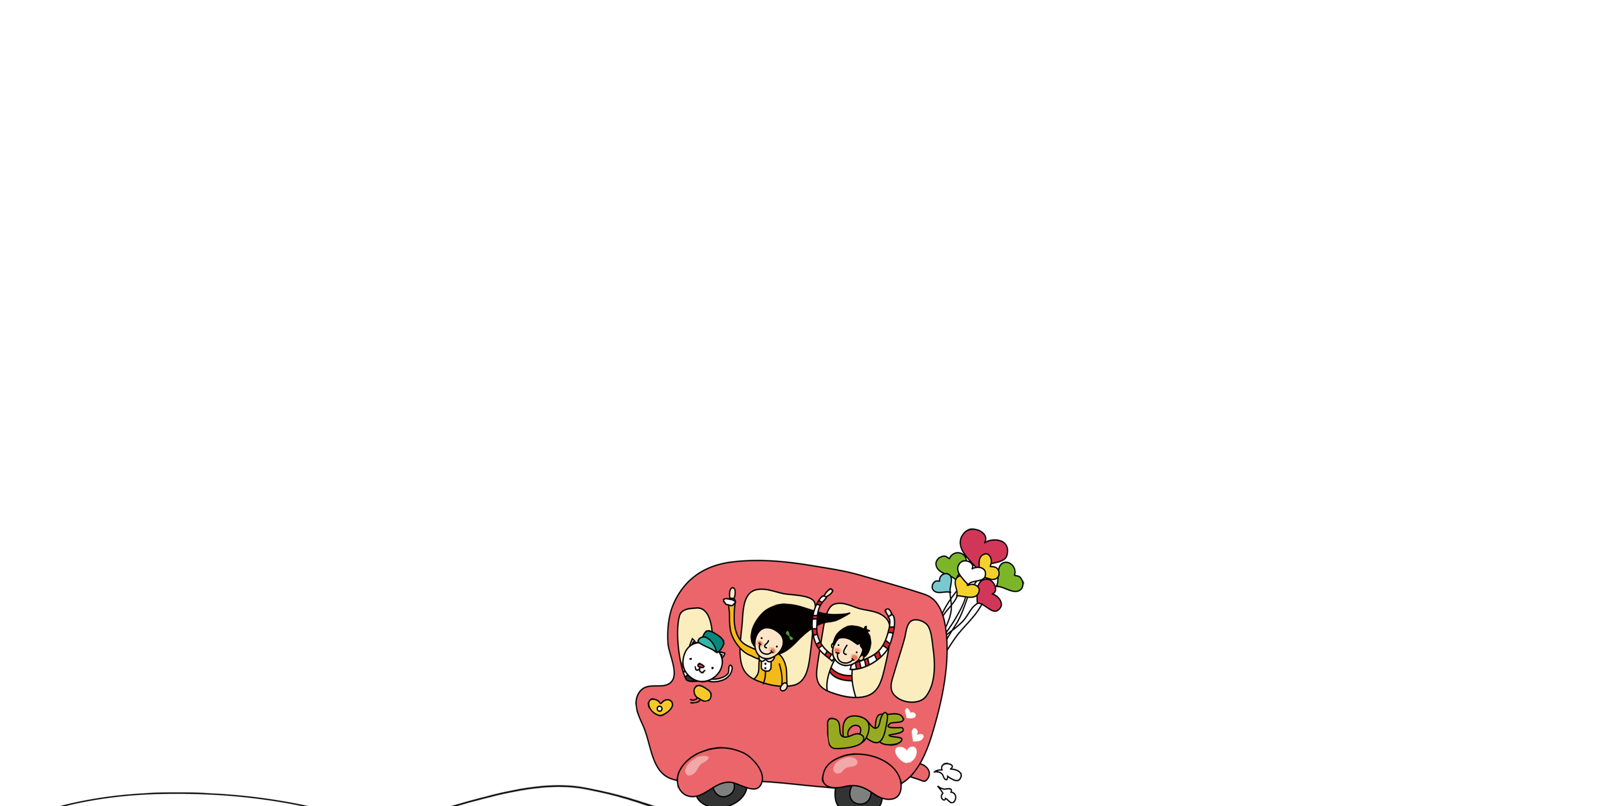
VẬN DỤNG-TRẢI NGHIỆM

Slide 24
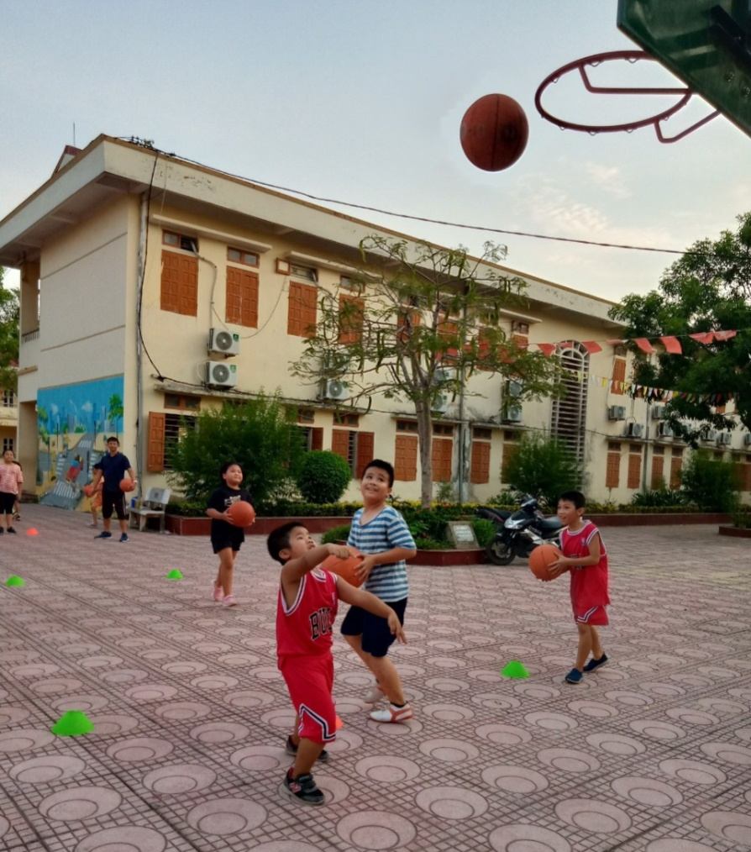
MỘT SỐ HÌNH ẢNH VỀ CÁC CÂU LẠC BỘ Ở TRƯỜNG
CLB VÕ THUẬT
CLB BÓNG RỔ
CLB BƠI

Slide 25

CHÚC CÁC EM HỌC GIỎI

